Slide 1
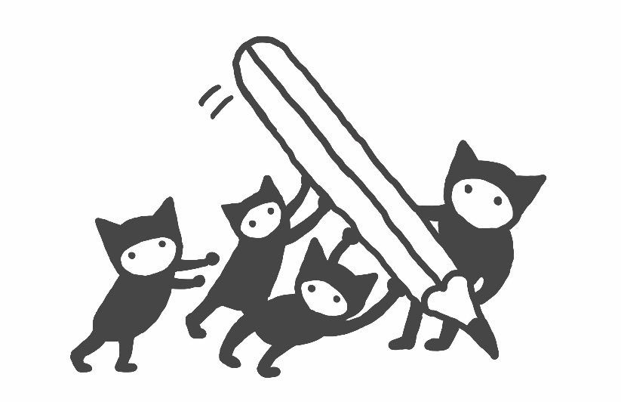
Ahlströmin alakoulu
OPPILASKUNTA-VAALIT

Slide 2
MIKÄ ON OPPILASKUNTA ?
Kaikki koulun oppilaat kuuluvat koulun oppilaskuntaan
Toimintaa johtaa hallitus, joka koostuu luokkien edustajista.
Oppilaskuntatoiminta:
lisää oppilaiden osallisuutta koulun asioihin
vahvistaa yhteenkuuluvaisuuden tunnetta ja yhteisöllisyyttä
parantaa oppilaiden asemaa koulussa
edistää oppilaiden vastuuta yhteisten asioiden hoidossa
edistää oppilaiden harrastustoimintaa

Slide 3
Jokainen luokka valitsee kaksi edustajaa (varsinainen ja varaedustaja) hallitukseen. Viime vuoden varsinainen edustaja ei voi asettua ehdolle tänä.
Luokat valitsevat omat edustajansa äänestämällä. Uusi hallitus aloittaa toimintansa lokakuussa. Ensimmäinen kokous on pe 16.10.2020

Slide 4
MITÄ KAIKKEA OPPILASKUNTA TEKEE?
Huolehtii, että oppilaat pääsevät osallistumaan
ja vaikuttamaan koulun toimintaan ja tuo esille oppilaiden näkökulmaa ja mielipidettä.
Missä asioissa oppilaskunta voi esimerkiksi vaikuttaa?
- kouluruokailu
- välituntiliikuntavälineet
- kouluviihtyvyys
koulun yhteiset tapahtumat ja tempaukset

Slide 5
Luokkien edustajat muodostavat hallituksen. Hallitus:
johtaa oppilaskunnan toimintaa.
käsittelee oppilaiden, vanhempien tai muiden yhteistyötahojen esille tuomia asioita.
Ideoi erilaisia tapahtumia
pyrkii kehittämään oppilaiden vaikutusmahdollisuuksia ja
oppilaiden osallisuutta heitä koskevissa asioissa.

Slide 6
Hallituksessa on eri tehtäviä, esim:
puheenjohtaja, sihteeri, tiedottaja, kuulutusvastaava, ilmoitustaulun hoitaja, tapahtumavastaava jne.
Usein puheenjohtajan ja sihteerintehtäviä
hoitavat koulun ”vanhimmat” oppilaat, mutta
hallitus tietenkin päättää asiasta.
Yksi tehtävä on kuitenkin kaikilla yhteinen: kaikki hallituksen jäsenet pyrkivät omalla esimerkillään korostamaan koulun me-henkeä.

Slide 7
Luokan edustajan tehtävät:
Neuvottelee ja vie viestiä oman luokan oppilailta
hallituksen kokoukseen sekä tuo tietoa kokouksesta takaisin koko luokalle.
On aktiivinen kokouksissa. Kuuntelee toisia ja keskustelee ja ottaa kantaa asioihin.
Toimii linkkinä muille oppilaille. Luokan edustajan kautta kaikki oppilaat voivat vaikuttaa koulun asioihin.

Slide 8
LUOKAN edustajan ja varaedustajan VALINTA
Luokassa keskustellaan:
Millainen on hyvä edustaja? Millainen on huono edustaja?
+ -
+ -
+ -

Slide 9
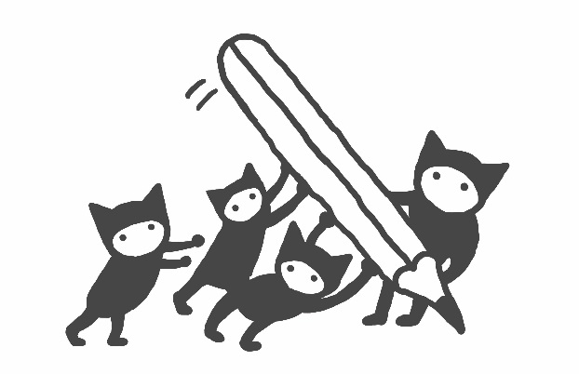
Kerro nyt, haluatko itse ehdokkaaksi.
KYLLÄ / EN TIEDÄ / EN TÄLLÄ KERTAA
Voitte miettiä, kuka meidän luokalta olisi hyvä edustaja – voitte myös käydä kertomassa sen hänelle. Kannustakaa hyvää ehdokasta mukaan!
KOOTAAN TAULULLE EHDOKKAIDEN NIMET
Jos ehdokkaita on vain 1-2, ei äänestystä tarvita.
Jos ehdokkaita on useampi, mikä on toivottavaa, toteutetaan äänestys.

Slide 10
ÄÄNESTYS
Kirjoitetaan ehdokkaiden nimet taululle.
Voidaan myös numeroida.
Jokainen oppilas saa yhden äänestyslapun, myös ehdokkaat.
Jokainen kirjoittaa lapulle oman valinnan mukaan ja taittaa äänestyslapun. Laput kerätään uurnaan tai laatikkoon.
Opettaja voi toimia ääntenlaskijana tai valitaan muutaman oppilaan ryhmä laskemaan äänet.
Eniten ääniä saanut / saaneet valitaan.

